Slide 1
AI를 활용한
안면 비대칭 진단
애플리케이션 개발
AI를 활용한
안면 비대칭 진단
애플리케이션 개발
Capstone Design 5조
Copyrightⓒ. Saebyeol Yu. All Rights Reserved.
Notes:
주제가 바뀌었습니다.
기존: 실시간 AI기반 측면, 정면 안면 분석 기술 개발
문현준 교수님께서 실시간이라는 단어는 빼도 된다고 하셨고, 저희끼리 이야기해서 측면은 하지 않기로 했어요.

Slide 2
Contents
001
문제 인식
003
사업성 및 활용방안
개발 동기
개발 목표
사업성
활용방안
002
문제 해결
004
향후 일정
기능 구성
안면 비대칭 진단에 사용할 기준
시스템 구조
개발 환경, 툴 및 라이브러리
개발 계획

Slide 3
001
Capstone Design 5조
문제 인식
개발 동기
개발 목표
Copyrightⓒ. Saebyeol Yu. All Rights Reserved.

Slide 4
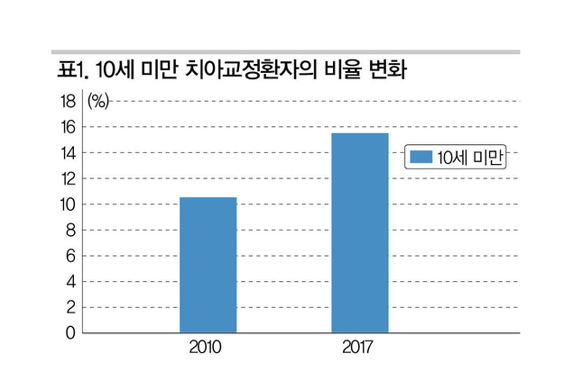
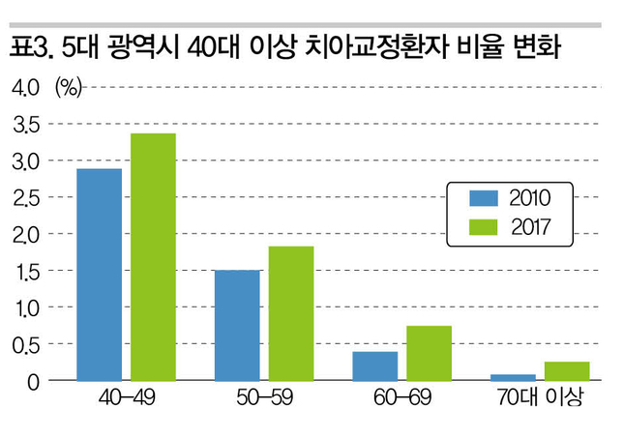
1
문제 인식
개발 동기
교정 및 양악수술에 대한 사람들의 관심 증가
¹⁾18년도 한 뉴스기사 자료에 따르면, 인구 감소에도 불구하고 연령별 교정
환자수는 크게 줄지 않았고 오히려 10대 미만과 40대 이상에서는 증가 추세를 보임
²⁾생활의 불편함이나 장애를 위한 치료목적으로 발달한 양악수술은 최근 미용 목적으로도 찾는 환자가 증가하는 추세
쉽고 간단하게 안면 비대칭을 진단함으로써 사람들의 관심을 해소

Slide 5
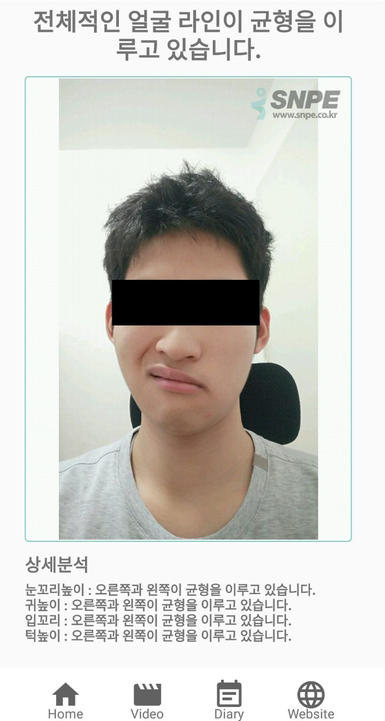

1
문제 인식
개발 동기
신뢰성 있는 안면 비대칭 진단 필요
자세 진단 앱인 SNPE의 얼굴 비대칭 검사 기능을 사용해 보았으나 정확도가 매우 떨어짐
수술 혹은 교정이 필요하지 않은 경우에도 치료를 제안하는 경우가 발생할 수 있음
연구 논문에 기재된 기준을 적용하여 신뢰성 있는 진단 결과를 제공

Slide 6




1
문제 인식
개발 목표
신뢰성 있는 진단 결과를 제공
크로스플랫폼을 지원하는 Xamarin.Forms를 통한 Android/iOS 운영체제 동시 지원
안면 비대칭을 간단한 사진 촬영을 통해 진단하는 모바일 애플리케이션 개발을 목표로 함
Notes:
주제가 바뀌었으니 당연히 개발 목표도 바뀌었습니다.

Slide 7
002
Capstone Design 5조
문제 해결
기능 구성
안면 비대칭 진단에 사용할 기준
시스템 구조
Copyrightⓒ. Saebyeol Yu. All Rights Reserved.

Slide 8
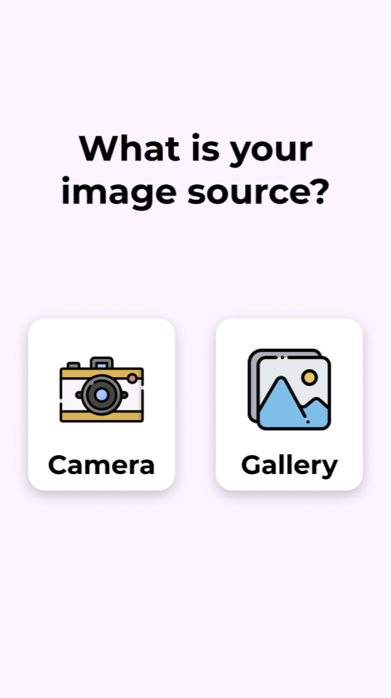
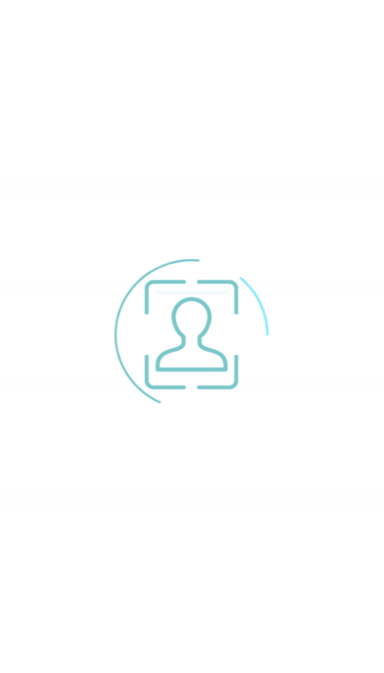
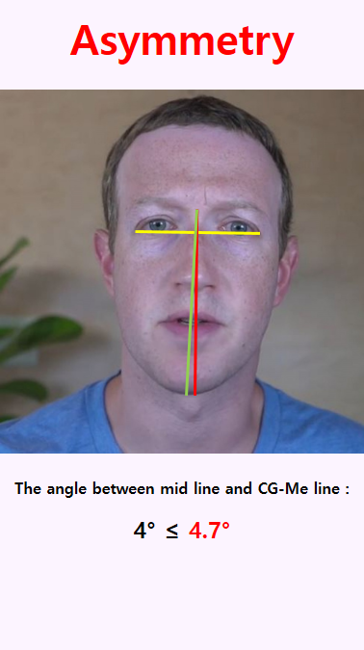
2
문제 해결
기능 구성
백엔드 서버로 전송
결과 반환
Notes:
저번 PPT 에 없는 내용

Slide 9
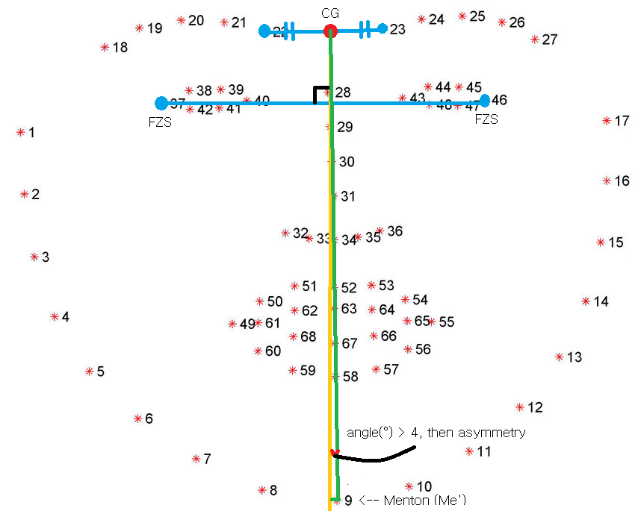
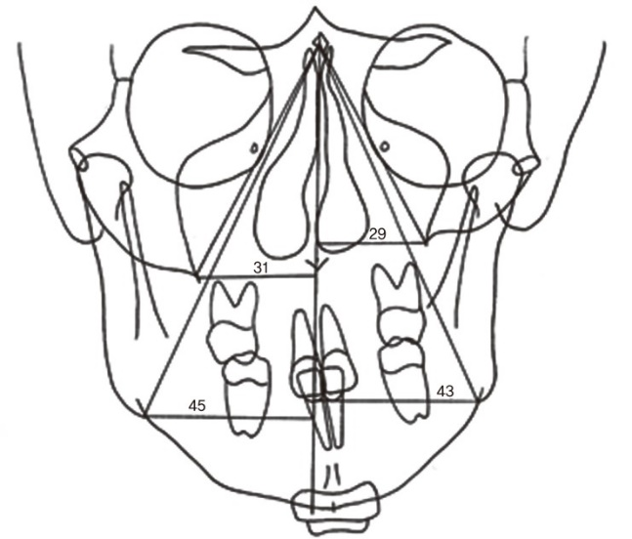
2
문제 해결
안면 비대칭 진단에 사용할 기준
1)한 논문에 따르면, 정중 시상면(Midsagittal plane)과 턱의 가장 아랫부분 (Menton, Me')의 각도가 4° 이상일 때, 비대칭으로 간주된다고 함
정중 시상면을 정의하는 정해진 기준이 없기 때문에, 2)한 논문에서는 정중 시상면을 이마 쪽에 있는 볏돌기 (Crista galli, CG’)를 지나고, 2개의 골봉함(Frontozygomatic suture, FZS’)이 만드는 직선과 수직인 평면으로 정의함
우리는 CT 등을 활용할 수 없기 때문에, 볏돌기를 양 눈썹의 중간 점, 골봉함을 양눈의 끝점으로 대체해, 정중 시상면을 직선으로 대체하여 진단함
Notes:
저번 PPT 에 없는 내용
CG랑 FZS는 CT촬영해야 찾을 수 있습니다. 저희는 그게 안되니까 가까운 점으로 대체한다는 내용입니다.

Slide 10
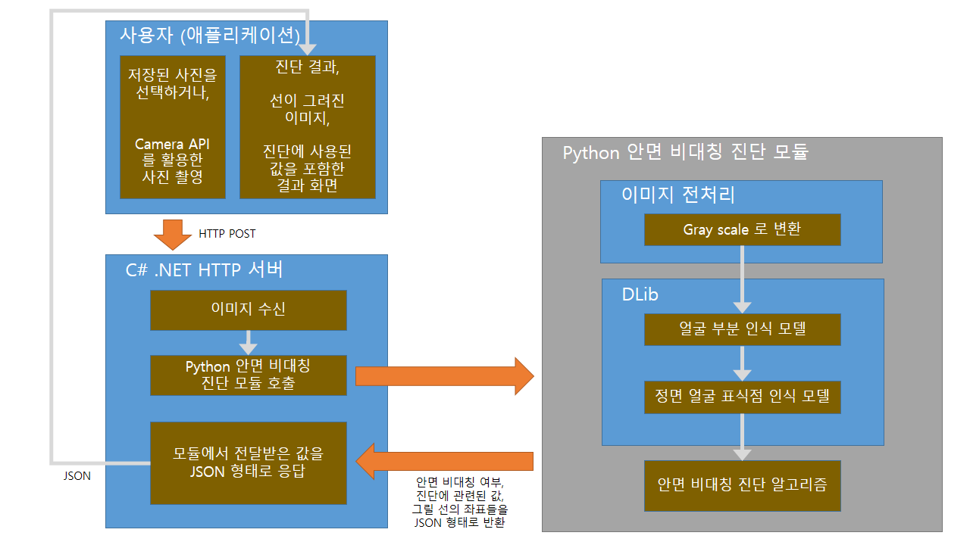
2
문제 해결
시스템 구조
Notes:
당연히 바뀌었습니다.
DLib 은 머신러닝 알고리즘이랑 툴들이 포함한 툴킷입니다. 주로 객체 인식에서 쓰입니다.

Slide 11
003
Capstone Design 5조
사업성 및 활용방안
사업성
활용방안
Copyrightⓒ. Saebyeol Yu. All Rights Reserved.

Slide 12
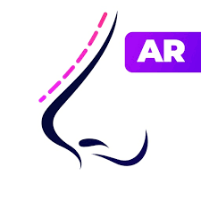

3
시장성 및 활용방안
사업성
대부분의 온라인을 통한 성형 상담은 상담사와 직접 카카오톡이나 상담 애플리케이션을 통하여 상담이 진행되고 있다.
비대칭 진단 앱
+
+
코 모양 AR
사진을 통한 치아 진단
얼굴 비대칭 판별 애플리케이션 뿐만 아니라 여러 가지 진단 앱들을 통합해 상담사와의 직접 상담하는 것을 줄임으로써 인건비 절감의 효과를 볼 수 있다.
Notes:
저번 PPT 에 없는 내용

Slide 13

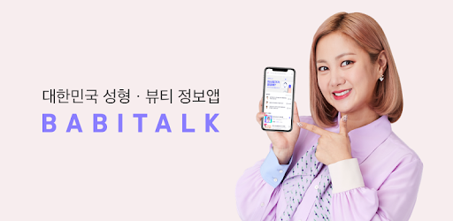
3
시장성 및 활용방안
활용방안
성형외과 및 성형관련 애플리케이션에 기능으로 추가하여 얼굴 비대칭 진단 후
적합한 병원을 소개 시켜줄 수 있다.
기존 대부분의 성형 애플리케이션에서는 사용자가 직접 성형을 원하는 부분을 입력함으로써 적합한 병원을 소개해줌.
Notes:
저번 PPT 에 없는 내용

Slide 14
004
Capstone Design 5조
향후 일정
개발 환경, 툴 및 라이브러리
개발 계획
Copyrightⓒ. Saebyeol Yu. All Rights Reserved.

Slide 15




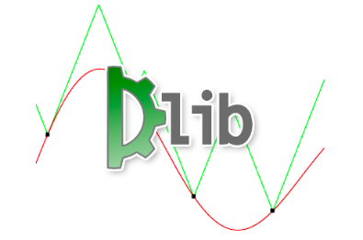
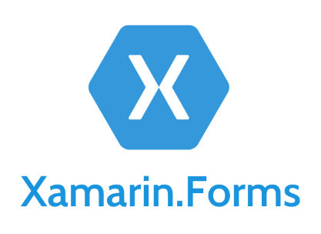


4
향후 일정
개발 환경, 툴 및 라이브러리
<비대칭 진단>
<C# HTTP 백엔드 서버>
<협업>
<iOS/Android 애플리케이션 구현>
Notes:
당연히 바뀌었습니다.
원래 만들어져 있는 Dlib 모델을 쓸거라 TensorFlow, Keras는 안씁니다.
SKiA 는 Xamarin에서 화면에 선 긋는데 쓰입니다. OpenCV랑 비슷하다고 보시면 됩니다.

Slide 16
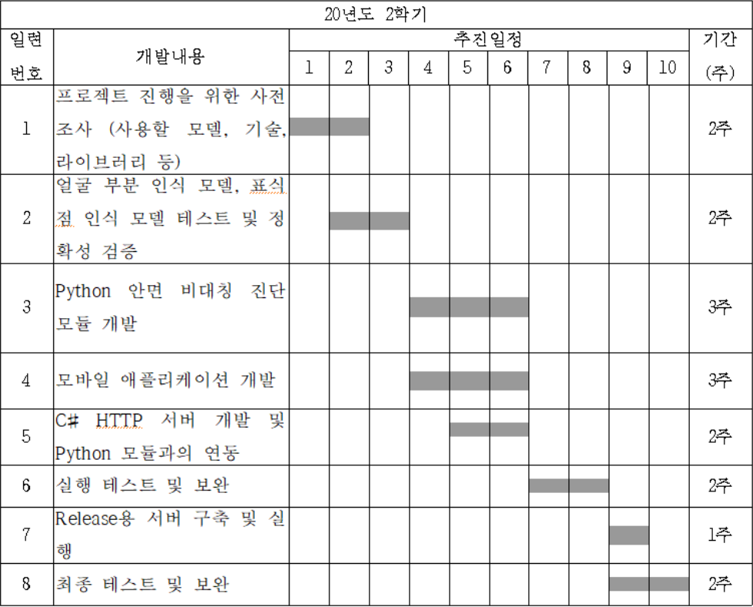
4
향후 일정
개발 계획
Notes:
당연히 바뀌었습니다.

Slide 17
감사합니다

